Slide 1
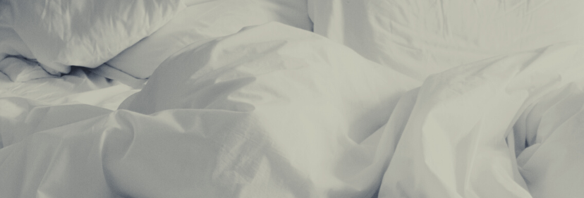
Sleep duration estimator
김규량 권혁원
변주영 양현우
1조

Slide 2

목차
주제 선정 이유
요구사항 정의서
데이터 소개
모델링
수면시간 예측 모델
수면 장애 예측 모델
스트레스 레벨 예측 모델
직업 예측 모델
모델 시연
[ 참고자료 ]
(변주영)
(김규량)
(권혁원)
(양현우)

Slide 3
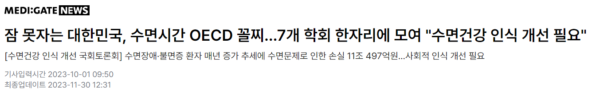
1. 주제 선정 이유
출처 : https://m.medigatenews.com/news/3187564925
우리나라는 대표적인 수면부족 국가로 꼽힌다.
경제협력개발기구(OECD) 국가 평균 : 8시간 22분
대한민국 하루 평균 수면시간 : 7시간 41분 (OECD 꼴찌)
한국인 평균 수면 만족도 : 2.87 / 5
수면장애로 인한 경제적 손실 : 연간 11조 497억원

Slide 4
2. 요구사항 정의서
대분류 | 중분류 | 소분류 | 상세설명 | 담당자
데이터 수집 | 데이터 수집 | 수면정보, 건강지표를 포함하는 데이터셋 조사 및 수집 | kaggle - 「Sleep Health and Lifestyle Dataset」 수집 | 전원
데이터 전처리 | 결측치 처리 | Null 값 처리 | ‘Sleep Disorder’ 컬럼의 결측치 → ‘Normal’ 교체 | 변주영
 | 이상치 처리 | 값 최적화 | 모델 과적합 방지를 위해 ‘Occupation’ 컬럼 값 최적화 | 양현우
기능 설계 | 예측 모델 구축 | 회귀 모델 | 수면시간 예측 모델 | 변주영
 |  |  | 스트레스 레벨 예측 모델 | 권혁원
 |  | 분류 모델 | 직업 예측 모델 | 양현우
 |  |  | 수면 장애 여부 예측 모델 | 김규량

Slide 5
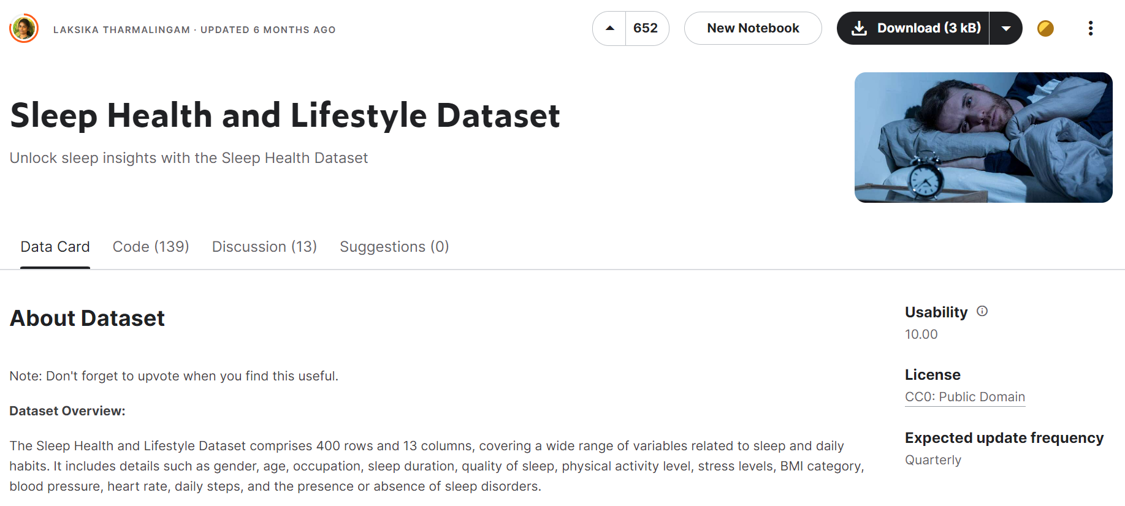
3. 데이터 소개
출처 : https://www.kaggle.com/datasets/uom190346a/sleep-health-and-lifestyle-dataset?select=Sleep_health_and_lifestyle_dataset.csv

Slide 6
3. 데이터 소개
Gender | 성별 (남성/여성)
Age | 나이
Occupation | 직업
Sleep Duration (hours) | 하루에 자는 시간
Quality of Sleep (scale: 1-10) | 수면의 질에 대한 주관적 평가 (범위 : 1~10)
Physical Activity Level (minutes/day) | 매일마다 신체 활동하는 시간 (분)
Stress Level (scale: 1-10) | 자신이 겪는 스트레스 지수에 대한 주관적 평가 (범위 : 1~10)
BMI Category | BMI 분류 (저체중 / 정상체중 / 과체중)
Blood Pressure(systolic/diastolic) | 혈압 (수축기 혈압 / 이완기 혈압)
Heart Rate (bpm) | 심박수 (bpm)
Daily Steps | 하루마다 걷는 걸음수
Sleep Disorder | 수면 장애 여부 (해당없음, 불면증, 수면 무호흡증)

Slide 7
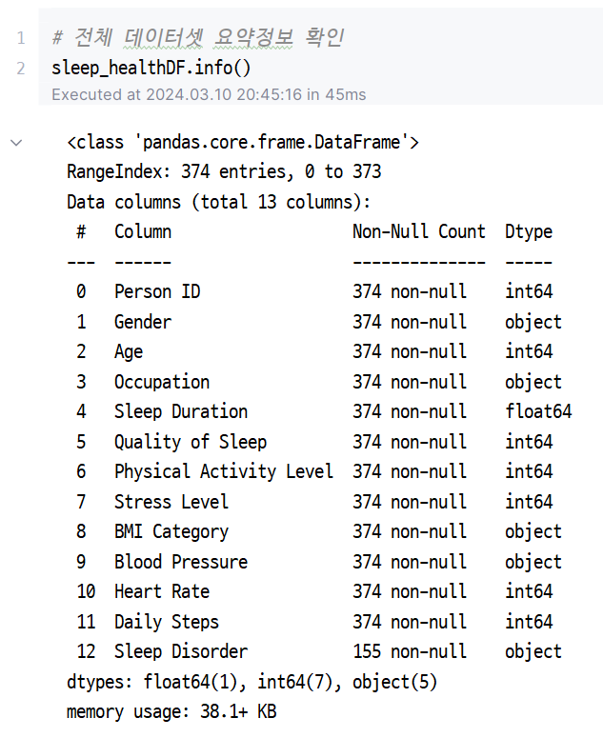
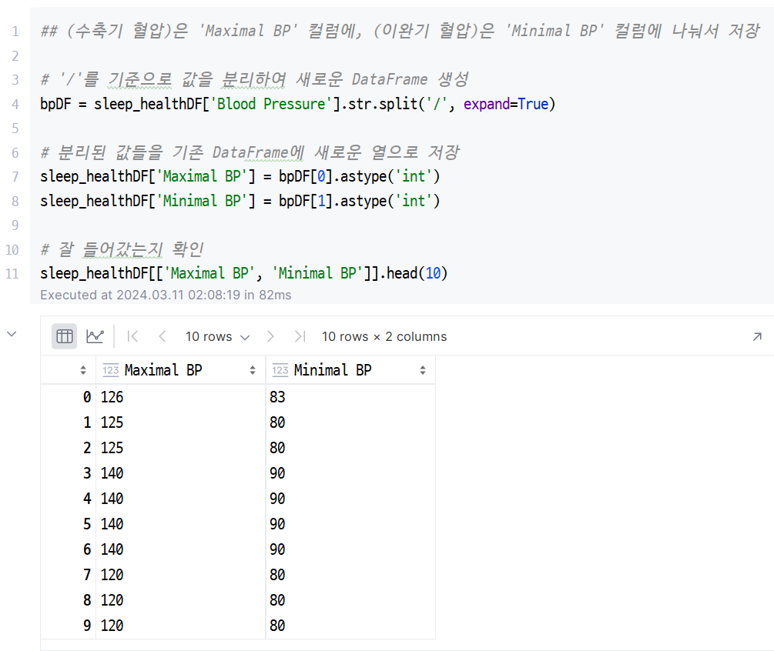
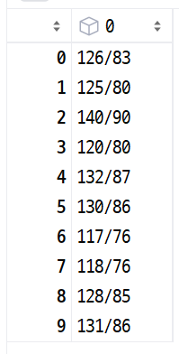
4-1. 수면시간 예측 모델 (데이터 전처리)

Slide 8
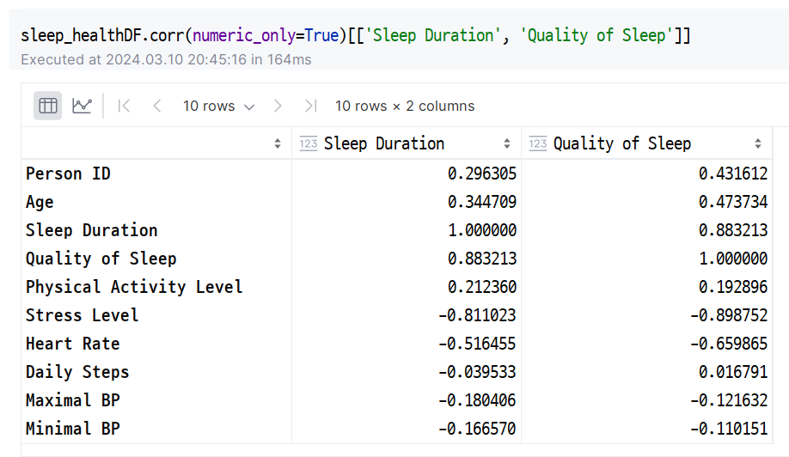
4-1. 수면시간 예측 모델 (데이터 분석)

Slide 9
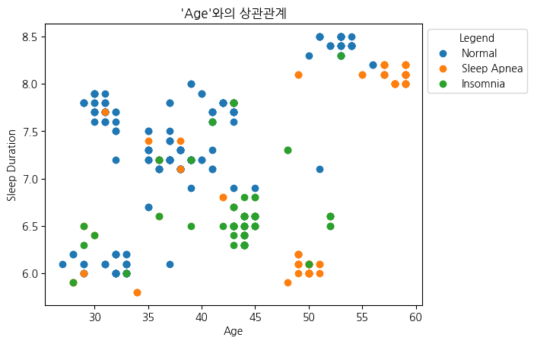
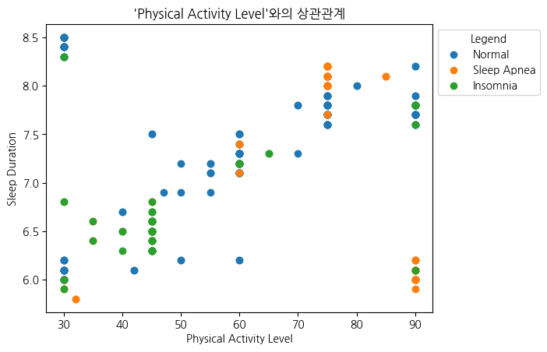
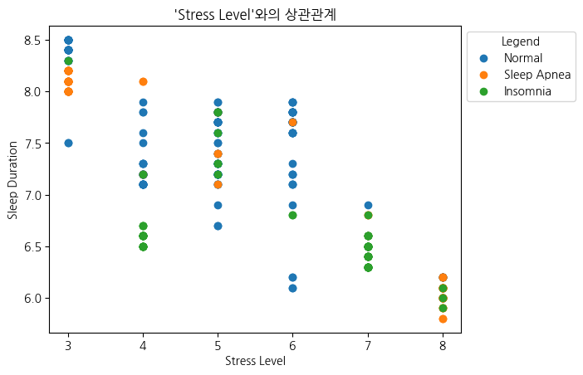
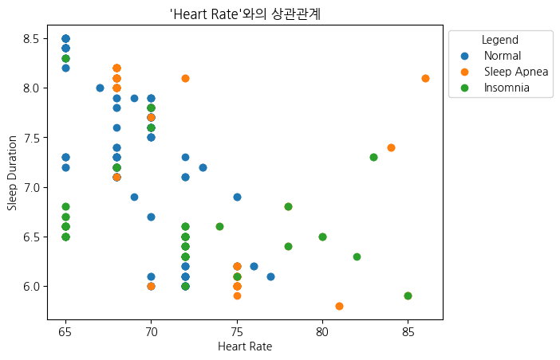
4-1. 수면시간 예측 모델 (데이터 분석)

Slide 10
4-1. 수면시간 예측 모델 (학습 수행 & 성능 평가)
[ 사용한 피처 ]
Age
Stress Level
Heart Rate
Physical Activity Level
[ 타겟 ]
Sleep duration (수치형)
Quality of Sleep (수치형)
[ 사용한 모델 ]
KNeighborsRegressor
LinearRegression
+ Ridge, Lasso
SVR
RandomForestRegressor

Slide 11
4-1. 수면시간 예측 모델 (학습 수행 & 성능 평가)
: train score, test score 둘 다 0.97 넘음
 | 스케일링 X 이상치제거 X |  | 스케일링 O 이상치제거 X |  | 스케일링 O 이상치제거 O
모델 | train score | test score | train score | test score | train score | test score
KNeighborsRegressor | 0.9312 | 0.9287 | 0.9770 | 0.9625 | 0.9823 | 0.9791
LinearRegression | 0.6774 | 0.7434 | 0.6774 | 0.7434 | 0.6623 | 0.7247
SVR | 0.7562 | 0.8307 | 0.9760 | 0.9763 | 0.9823 | 0.9864
RandomForestRegressor | 0.9936 | 0.9843 | 0.9934 | 0.9854 | 0.9931 | 0.9884

Slide 12
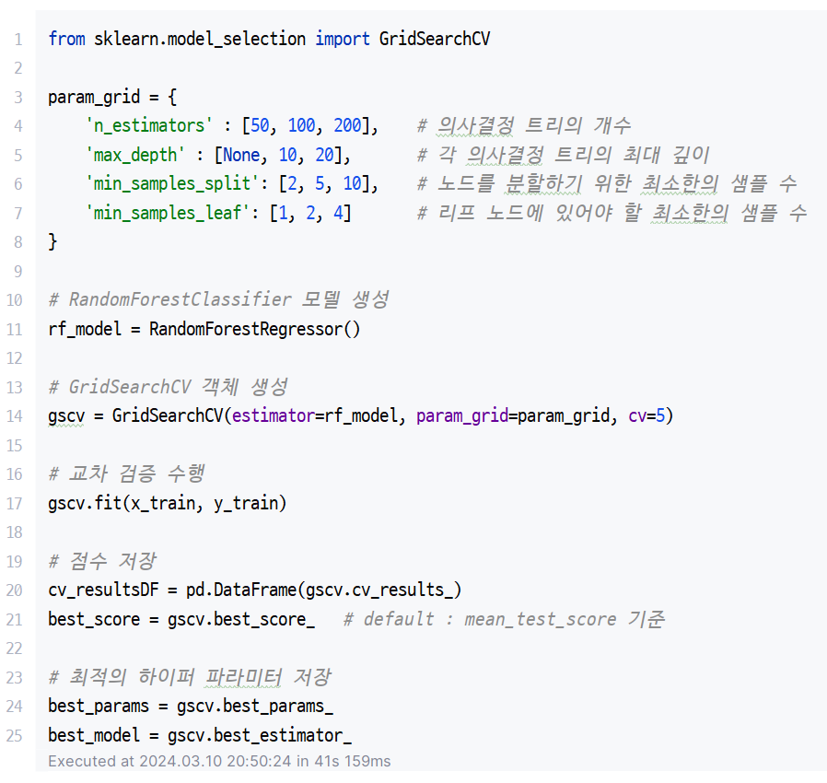
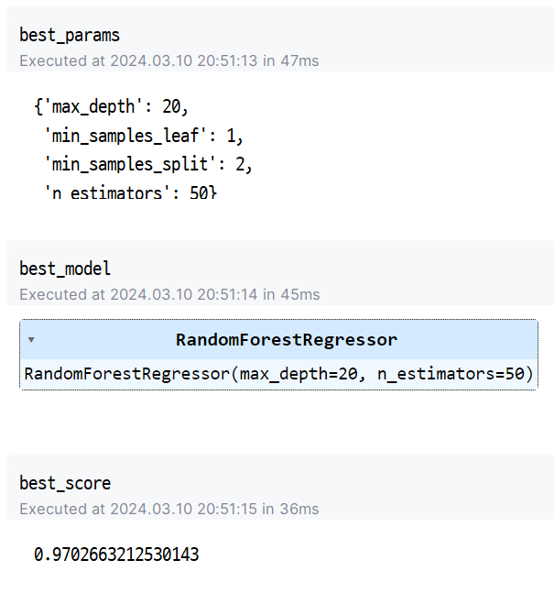
4-1. 수면시간 예측 모델 (학습 수행 & 성능 평가)
확연한 성능 개선은 없었다.

Slide 13
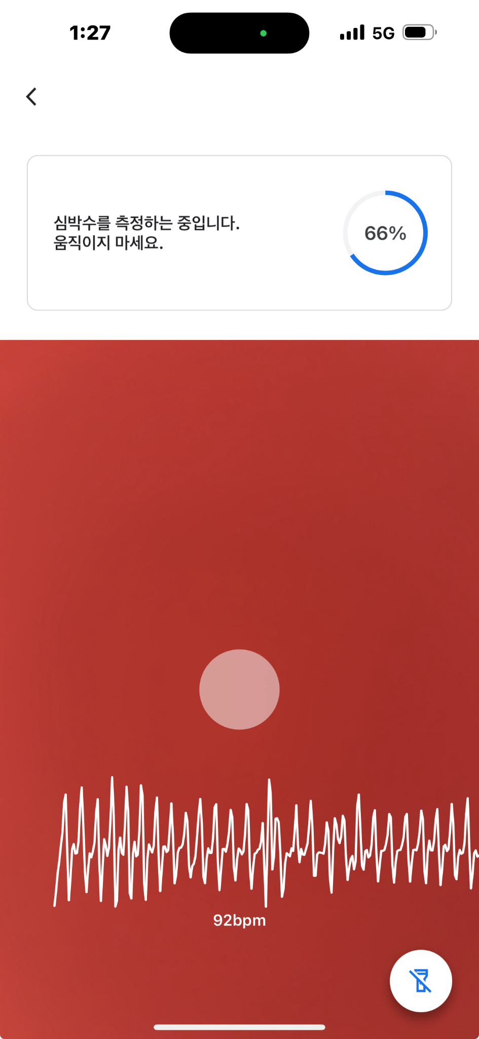
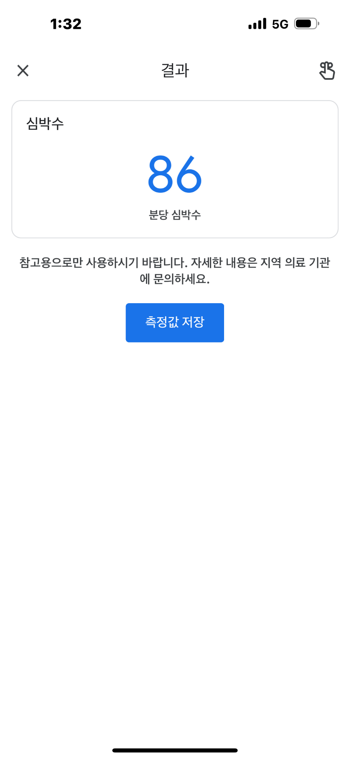

4-1. 수면시간 예측 모델 (예측 - 실제 데이터)
※ 사용한 어플 : 구글 핏

Slide 14
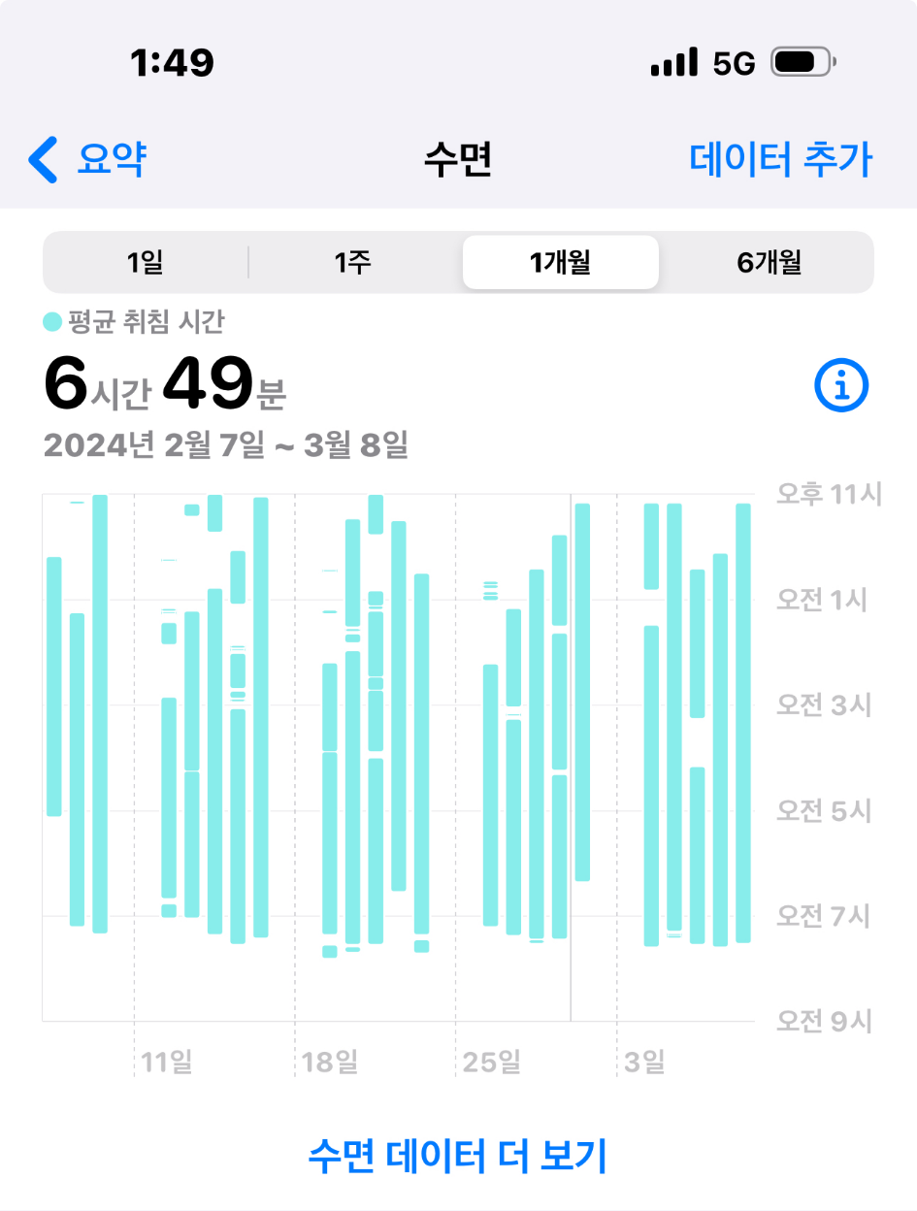
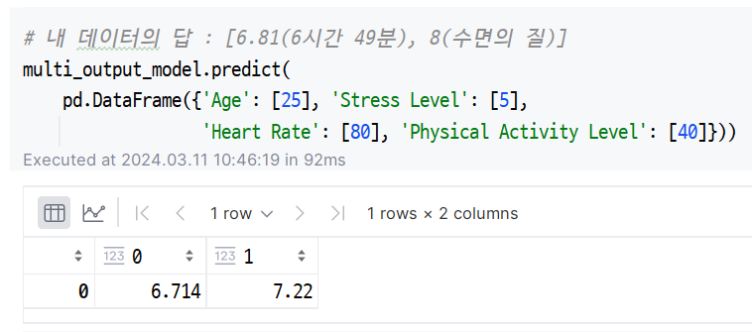
4-1. 수면시간 예측 모델 (예측 - 실제 데이터)
가장 성능이 좋았던 RandomForestRegressor 모델 채택
[ 타겟 ]
수면시간 : 6.81 (6시간 49분)
수면의 질 : 8 (주관적)
[ 예측값 ]
수면시간 : 6.714 (6시간 43분)
수면의 질 : 7.22

Slide 15
4-1. 수면시간 예측 모델 (결론)
RandomForestRegressor 는 거리가 아닌, 조건을 기반으로 나누기 때문에 이상치 / 스케일링 의 영향을 별로 받지 않는다는 점을 확인하였다.
SVR 의 경우 스케일링 여부가 모델의 성능에 상당한 영향을 미친다.
과적합이 일어나지 않고, 모델의 성능이 좋은 것을 볼 때, 스트레스, 심박수, 나이, 활동량 등이 실제로 수면 시간과 큰 연관 관계가 있는 요인이라는 점을 확인할 수 있었다.

Slide 16
4-2. 수면장애 예측 모델 (학습 수행 & 성능 평가)
[ 사용한 피처 ]
Heart Rate
Daily Steps
Sleep Duration
Quality of Sleep
[ 타겟 ]
Sleep Disorder (범주형)
[ 사용한 모델 ]
KNeighborsClassifier
LogisticRegression
SVC
RandomForestClassifier

Slide 17
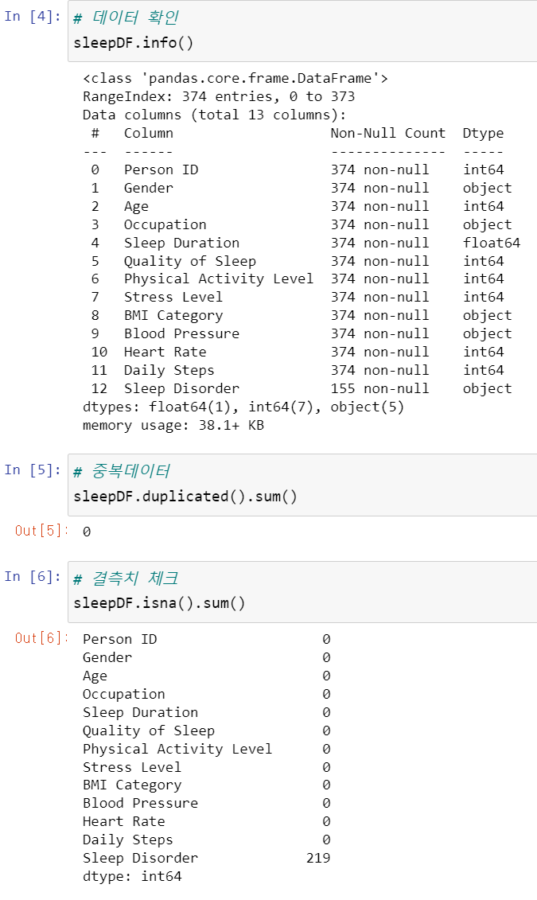
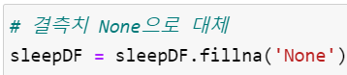
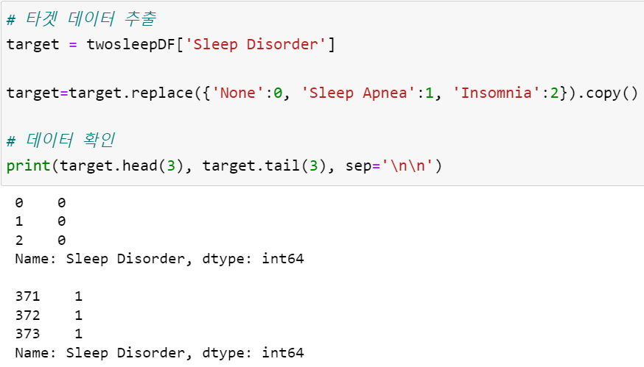
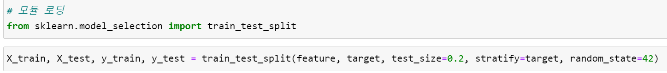
4-2. 결측치, 중복, 데이터 확인

Slide 18
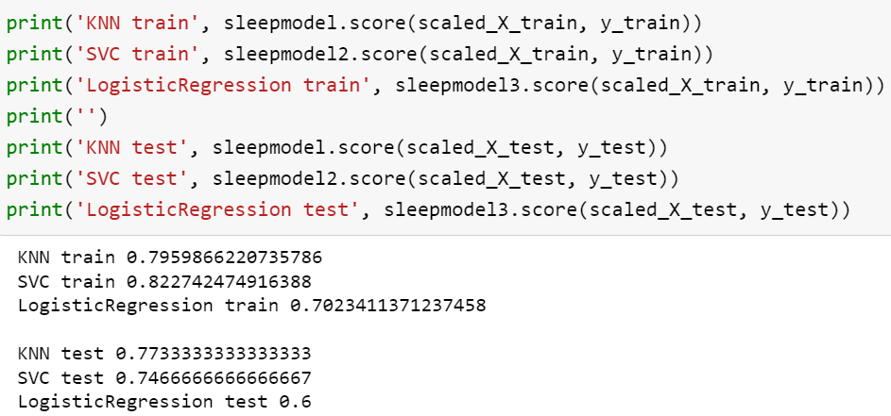
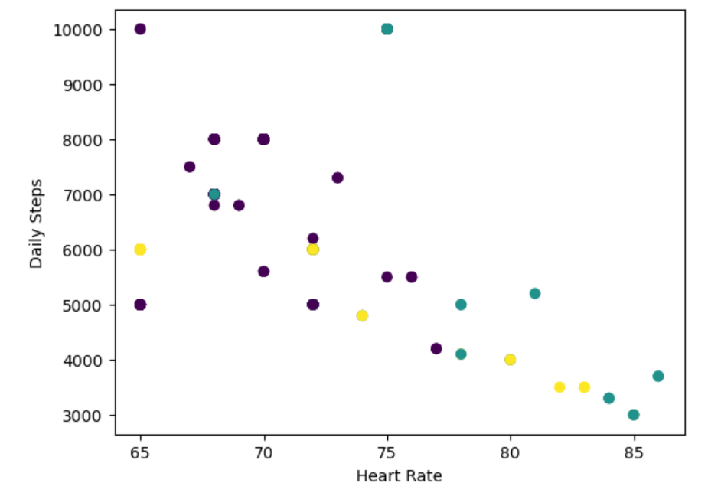
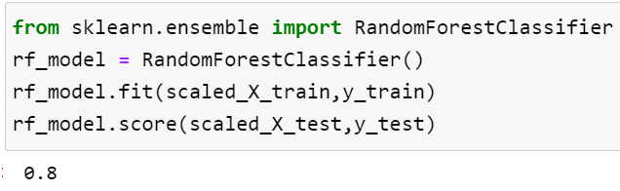
4-2. Heart rate, Daily steps
보라색: 정상, 노란색: 수면 무호흡 , 청록색: 불면증
RandomForest < KNN < SVC < LogisticRegression

Slide 19
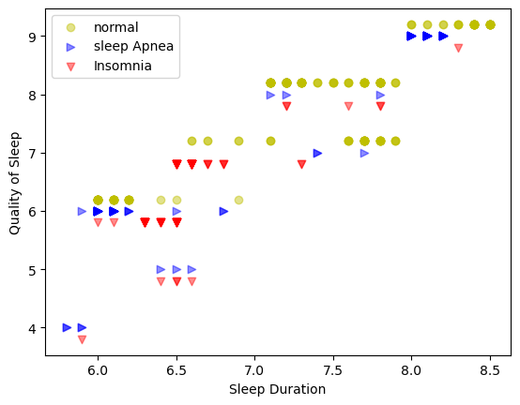
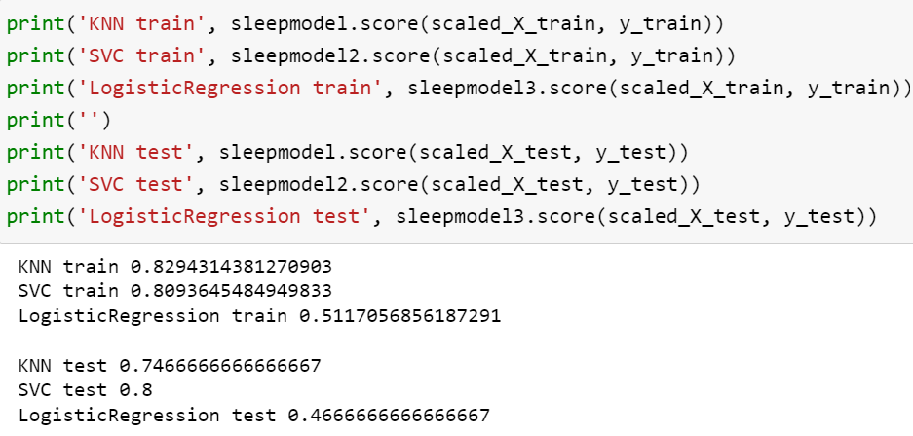
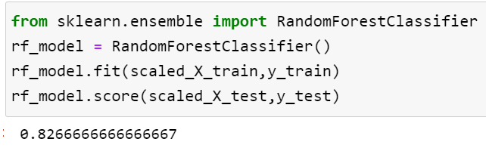
4-2. Sleep duration, Quality of sleep
RandomForest < SVC < KNN< LogisticRegression

Slide 20
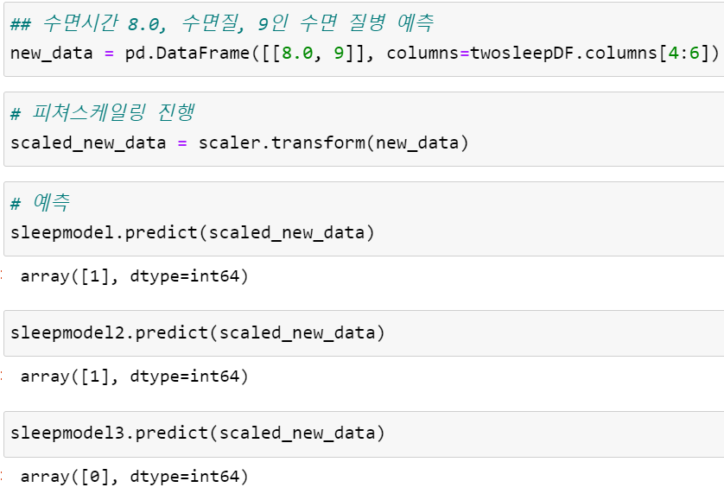
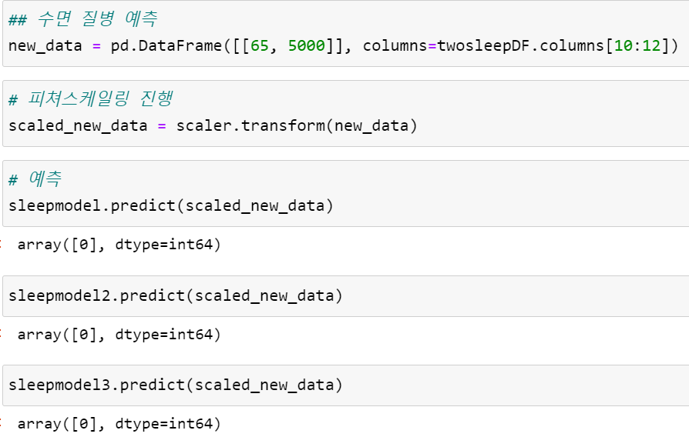
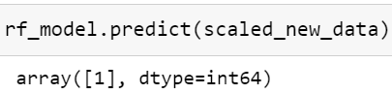
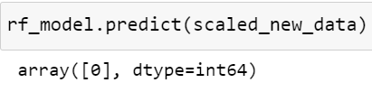
4-2. 다중 분류를 통한 predict()
0: 정상, 1: 수면 무호흡,
2: 불면증

Slide 21
결론
수면의 질이 많이 나오는 시간대가 7~8시간 잔 사람 많이 나옴
걸음수가 7000보 이하, 심박수가 75 이상 범위가 수면 장애의 수가 가장 많음
→ 잠은 7~8시간, 걸음은 최소 7000보 이상 평상시 심박수는 75 밑
위 조건을 형성하면 좋은 잠을 잘 수 있음

Slide 22
4-3. 스트레스 예측 모델 (피쳐, 타겟, 사용할 모델 설정)
[ 사용한 피처 ]
Sleep Duration
Quality of Sleep
[ 타겟 ]
Stress Level
[ 사용한 모델 ]
KNeighborsRegressor
RandomForestRegressor
StackingRegressor

Slide 23
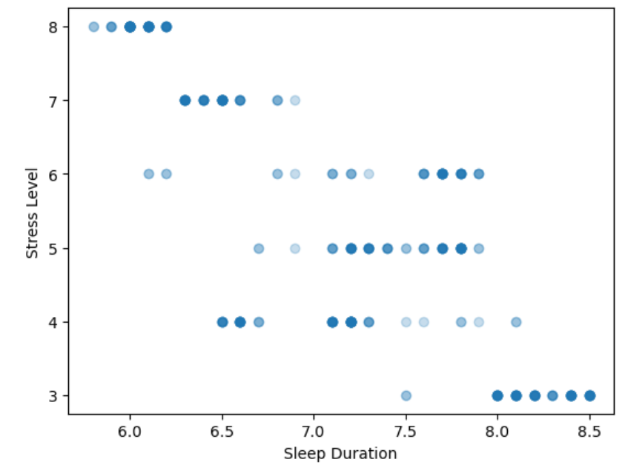
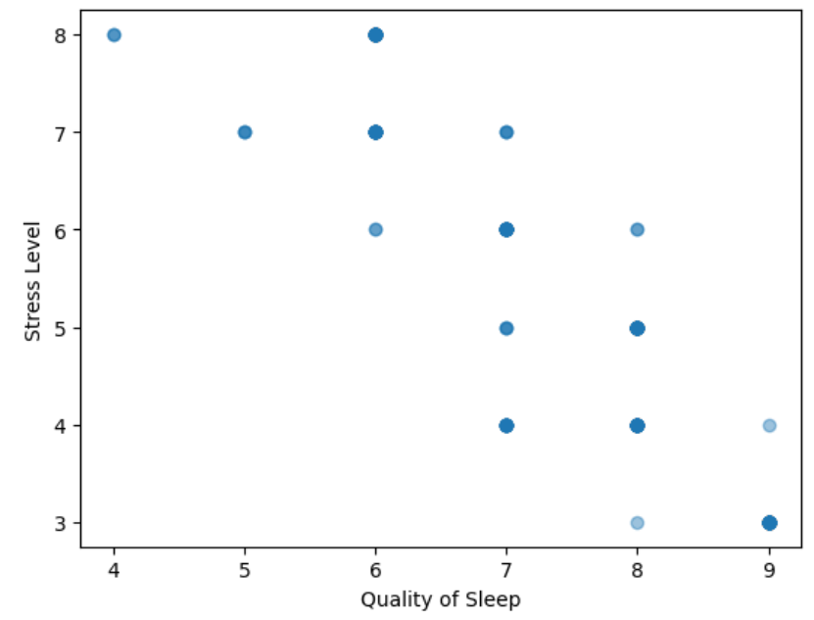
4-3. 스트레스 예측 모델 (데이터 분포 확인)

Slide 24
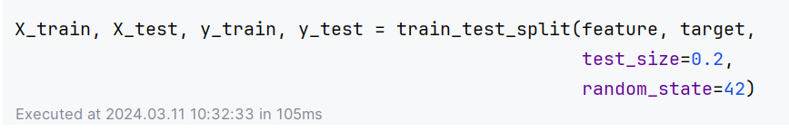
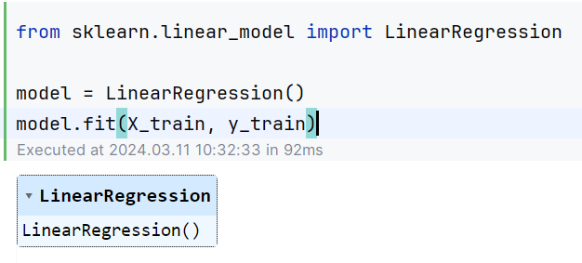
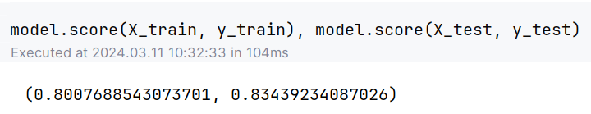
4-3. 스트레스 예측 모델 (선형회귀)

Slide 25
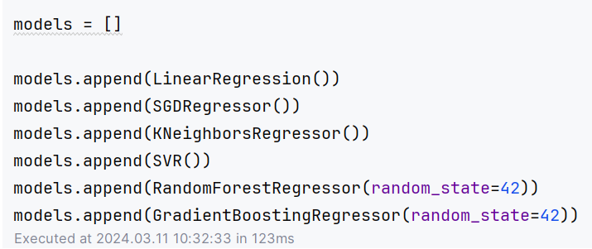
4-3. 스트레스 예측 모델 (다양한 모델 적용)

Slide 26
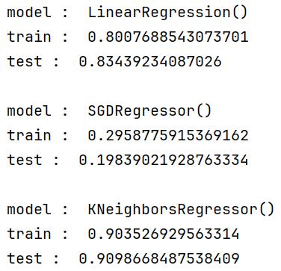
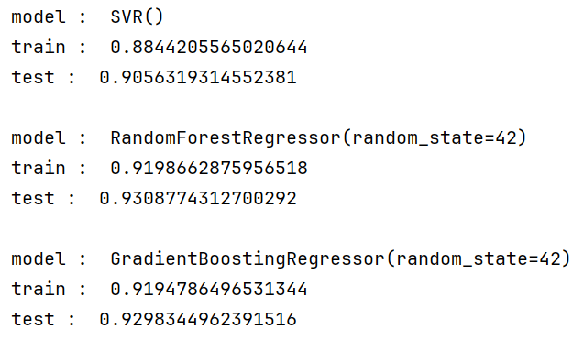
4-3. 스트레스 예측 모델 (다양한 모델 적용)

Slide 27
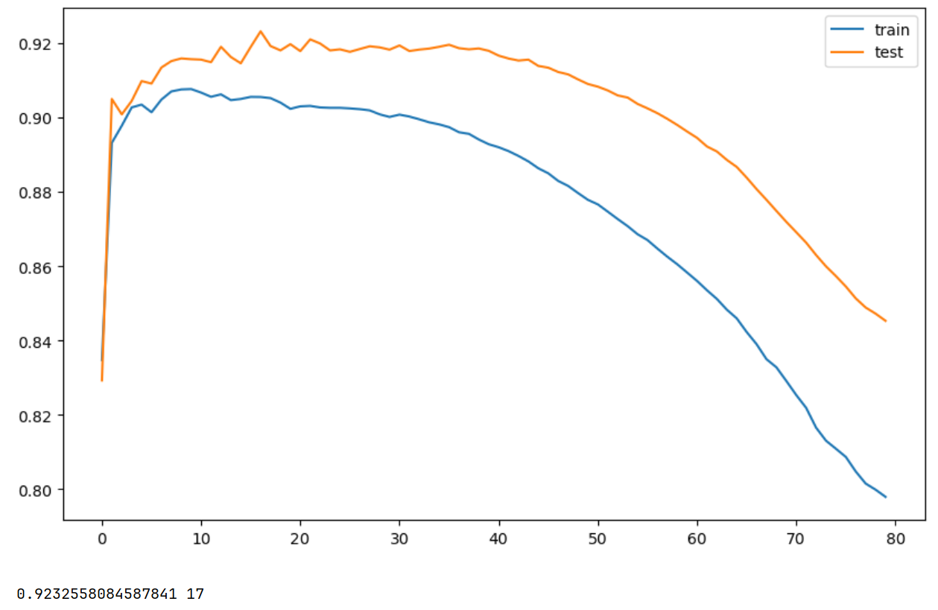
4-3. 스트레스 예측 모델 (모델 튜닝:KNN)
n_neighbor = 17일때
최대성능

Slide 28
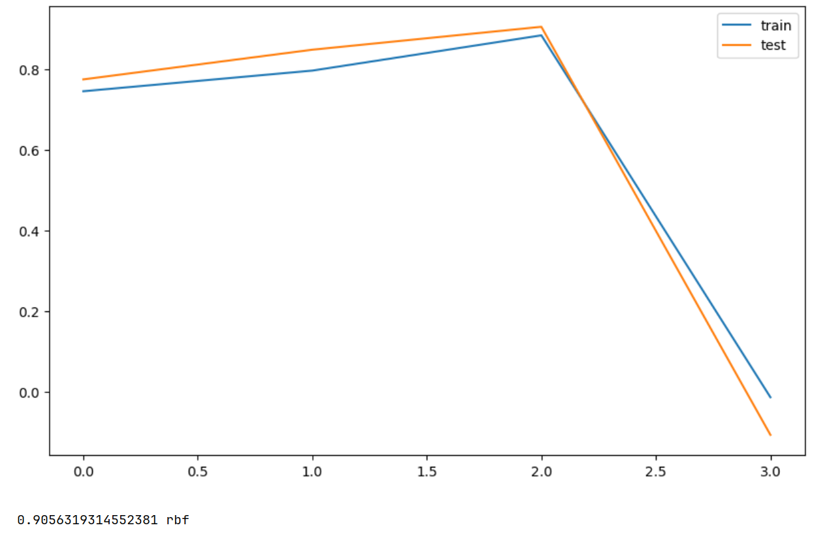
4-3. 스트레스 예측 모델 (모델 튜닝:SVR)

Slide 29
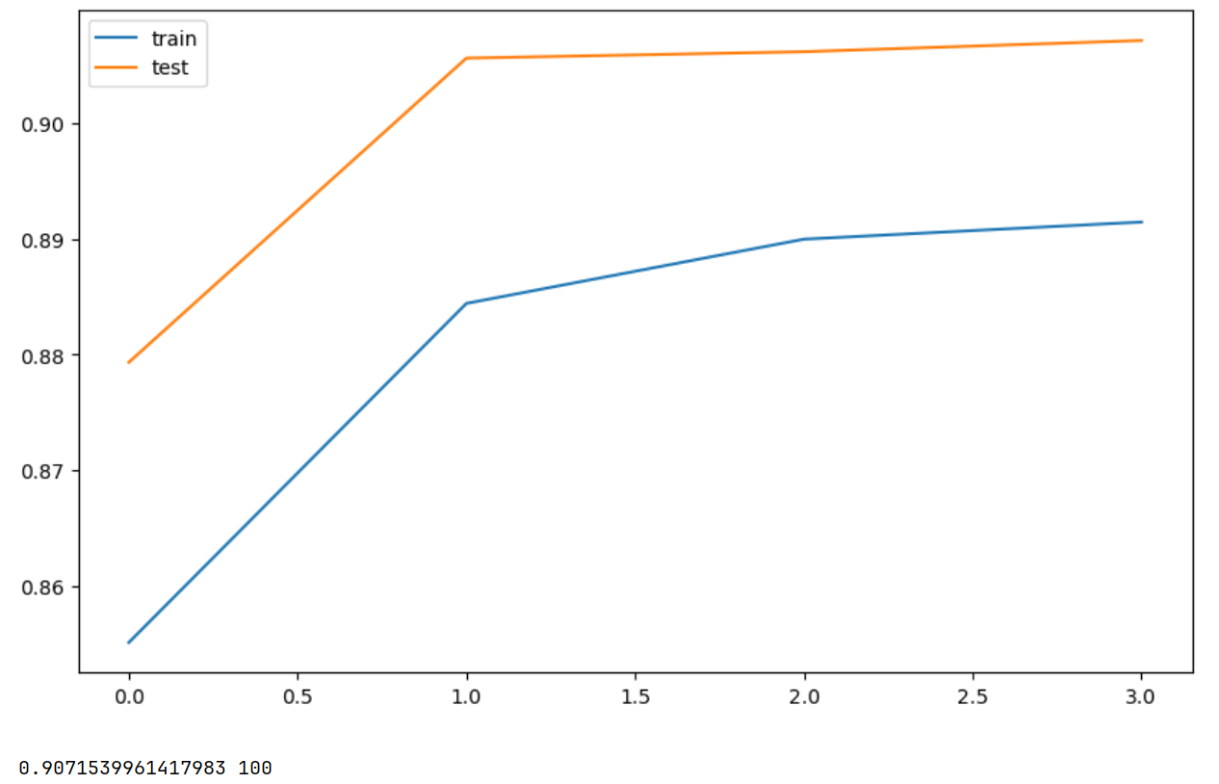
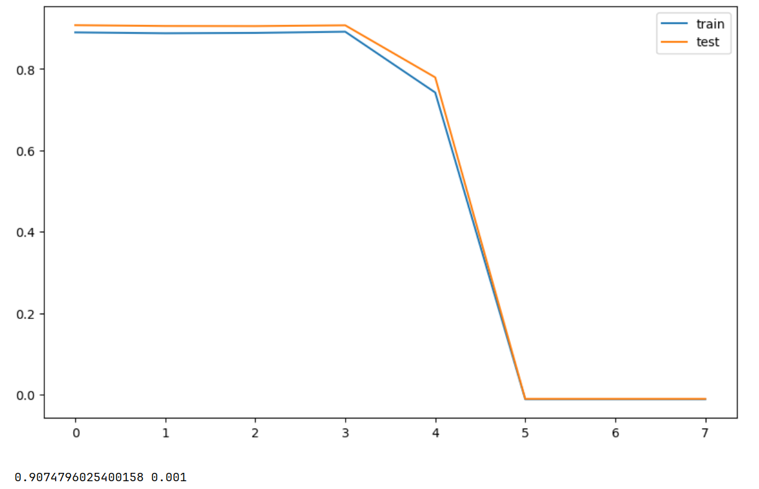
4-3. 스트레스 예측 모델 (모델 튜닝:SVR)
기각.

Slide 30
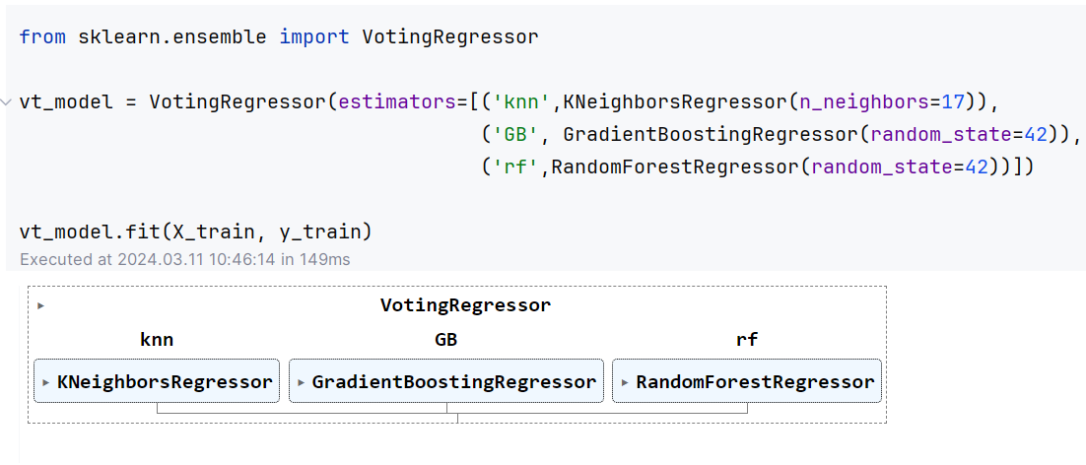
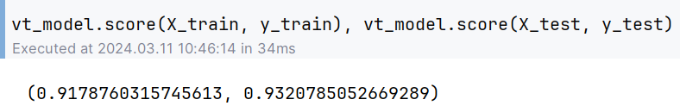
4-3. 스트레스 예측 모델 (VotingRegressor 적용)

Slide 31
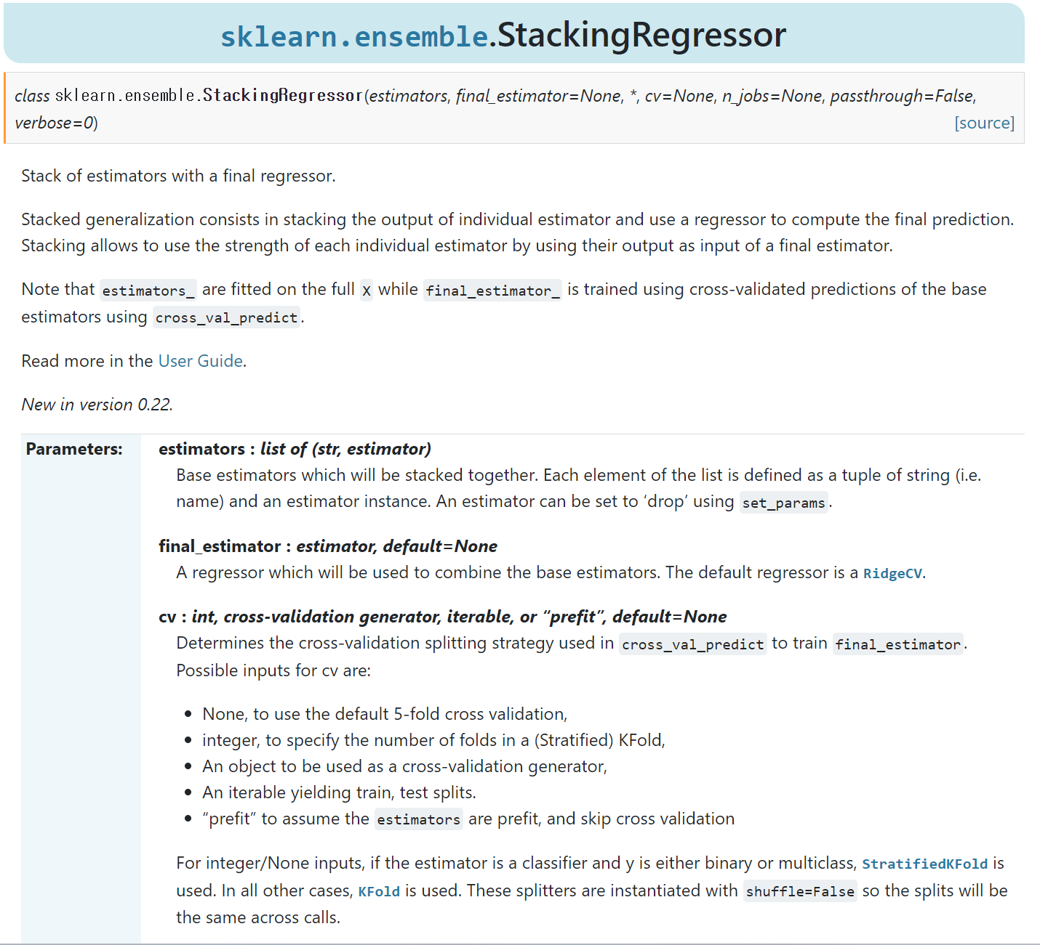
4-3. 스트레스 예측 모델 (Stacking)
뭐라는거야 진짜

Slide 32
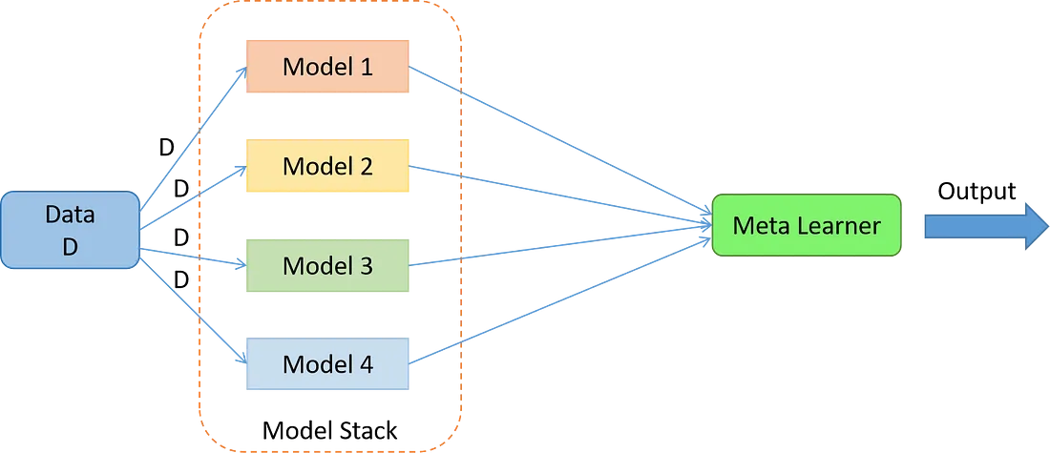
4-3. 스트레스 예측 모델 (Stacking)

Slide 33
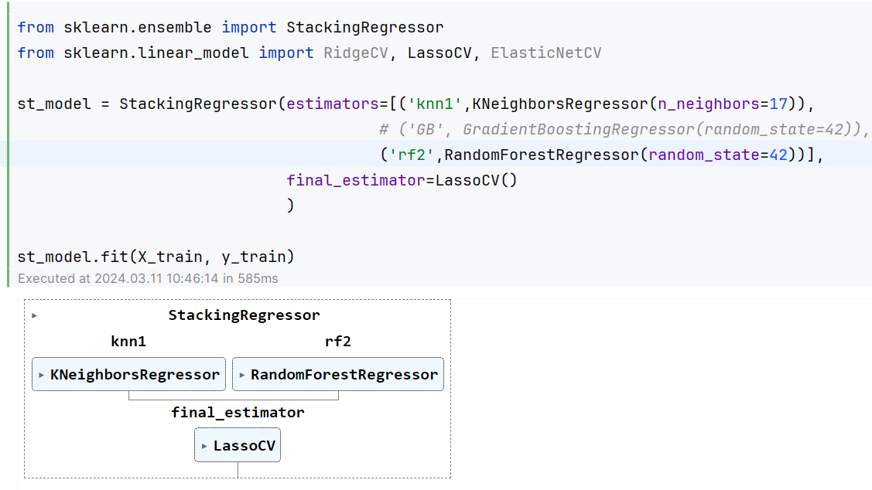
4-3. 스트레스 예측 모델 (StackingRegressor 적용)

Slide 34
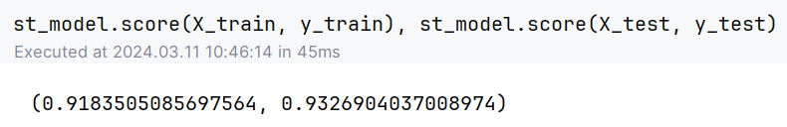
4-3. 스트레스 예측 모델 (StackingRegressor 적용)

Slide 35
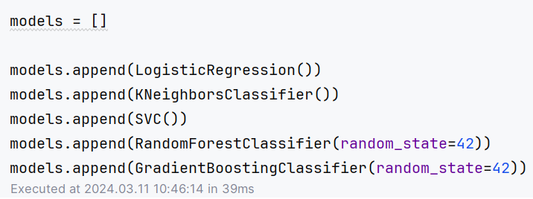
4-3. 스트레스 예측 모델 (분류모델은 어떻게 되는가?)

Slide 36


4-3. 스트레스 예측 모델 (분류모델은 어떻게 되는가?)

Slide 37





4-3. 스트레스 예측 모델 (왜 박살나는가?)

Slide 38


4-3. 스트레스 예측 모델 (모델 성능 평가)

Slide 39

4-3. 스트레스 예측 모델 (모델 성능 평가)

Slide 40

4-3. 스트레스 예측 모델 (StackingRegressor 적용)

Slide 41

4-3. 스트레스 예측 모델 (StackingRegressor 적용)

Slide 42


4-3. 스트레스 예측 모델 (StackingRegressor 적용)

Slide 43

4-3. 스트레스 예측 모델 (StackingRegressor 적용)

Slide 44
4-4. 직업 예측 모델

Slide 45

4-4. 직업 예측 모델 (데이터 전처리)

Slide 46



4-4. 직업 예측 모델 (데이터 분석)

Slide 47
4-4. 직업 예측 모델 (피쳐, 타겟, 사용할 모델 설정)
[ 사용한 피처 ]
Age
Stress Level
Heart Rate
Sleep Duration
Daily Steps
Sleep Disorder
[ 타겟 ]
Occupation (범주형)
[ 사용한 모델 ]
KNeighborsClassifier
LogisticRegression
SVC
RandomForestClassifier

Slide 48


4-4. 직업 예측 모델 (1)KNeighborsClassifier
사실 기본값(default)임

Slide 49

4-4. 직업 예측 모델 (2)LogisticRegression

Slide 50

4-4. 직업 예측 모델 (3)SVC

Slide 51

4-4. 직업 예측 모델 (4)RandomForestClassifier

Slide 52
4-4. 직업 예측 모델별 점수 비교
모델 | train score | test score
KNeighborsClassifier | 0.8963 | 0.8667
LogisticRegression | 0.7591 | 0.8000
SVC | 0.9899 | 0.8933
RandomForestClassifier | 0.9900 | 0.9200
RandomForest를 사용하자!

Slide 53


4-4. 직업 예측 모델 - predict
문제점 : 직업 종류가 너무 적다..
좀 더 방대한 데이터 셋 필요함

Slide 54
4-4. 직업 예측 모델 (결론)
직업의 종류도 많지 않고 분포도 균등하지 않기에 정확도는 낮음
최종적으로는 과대적합이라 하더라도 RandomForestClassifier 를 주 모델로 선정
발표날 사람들의 기준 의사가 많이 나온 것으로 보아,
주어진 직업 중 의사가 가장 빡세다.

Slide 55
5. 모델 시연
보시죠

Slide 56
[참고자료]
표지 사진 : Canva (간소한 침대에서 여유를 즐겨보세요 페이스북 사진)
조운 기자, 「잠 못자는 대한민국, 수면시간 OECD 꼴찌…7개 학회 한자리에 모여 “수면건강 인식 개선 필요”」, 메디게이트뉴스. 2023. 10. 01.
kaggle, 「Sleep Health and Lifestyle Dataset」
Google fit 로고 사진 : (https://play.google.com/store/apps/details?id=com.google.android.apps.fitness&hl=en)
스태킹모델 사진 : (https://medium.com/dawn-cau/머신러닝-앙상블-학습-이란-cf1fcb97f9d0)

